Slide 1
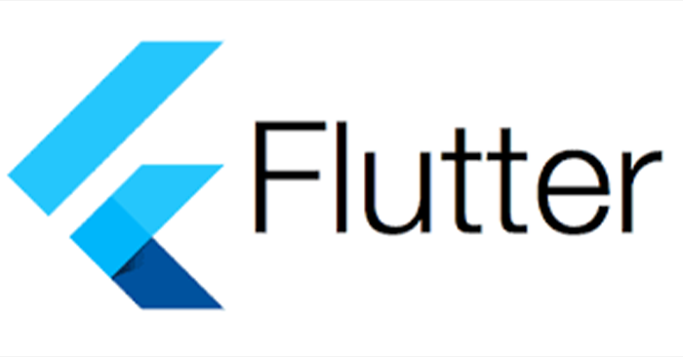

Slide 2
목 차
Native
Cross-Platform
Flutter
Flutter의 특징, 구조, 예제
총평
QnA
Notes:
목차는 Native, Cross-Platform, Flutter순서로 진행하겠습니다.

Slide 3

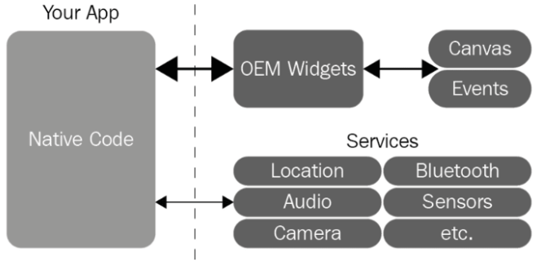
Native
Platform(iOS, Android) 각각에 맞춰 각자 개발
iOS
Android
Notes:
Native 개발이라 함은 각 플랫폼(iOS, Android)에 맞춰서 각각의 어플리케이션을 개발하는 것을 말합니다.
그림처럼 각 플랫폼에 맞춘 어플리케이션이 존재하게 되고, 해당 어플이 플랫폼과 상호 작용을 하게 되죠.

Slide 4
Native
장점
각 플랫폼에 맞추기 때문에 성능이 우수함
네이티브 API를 바로 호출함으로써 플랫폼과 매우 밀착되어있음
단점
플랫폼 별로 개발 환경, 언어가 다름
네이티브 API 사용에 대해 잘 알아야 함.
Notes:
이로인한 장점은 크로스 플랫폼, 하이브리드 등의 개발보다 성능이 우수하다는 것입니다. 또한 플랫폼과 매우 밀착되어 있어서 보다 플랫폼 친화적입니다.
하지만 플랫폼별로 개발 환경, 언어가 다릅니다. iOS는 스위프트, 안드로이드는 자바나 코틀린을 사용하죠. 또한 네이티브 api 사용에 대해 잘 알고 있어야 한다는 단점이 있습니다.
이런 시간, 공간적인 단점을 해결하고자 크로스 플랫폼 개발이 나타나게 됩니다.

Slide 5
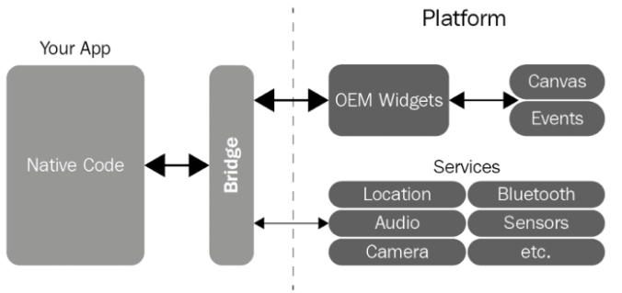
Cross-Platform
Native와 달리 하나의 app으로 여러 플랫폼 범용으로 개발. 대표적으로 React Native
Bridge를 통해 Platform에 접근
Notes:
대표적으로 리액트 네이티브가 있는데, 이는 여러 플랫폼 범용으로 어플리케이션을 개발하는 방법입니다. 개발한 어플은 브릿지를 통해서 플랫폼과 상호작용을 하게 됩니다.

Slide 6
Cross-Platform
장점
하나의 어플리케이션으로 다양한 플랫폼을 상대할 수 있다.
웹 기반 개발을 통하기 때문에 네이티브 api, 웹 api를 사용할 수 있다.
단점
플랫폼별로 차이점이 존재하기 때문에 맞추기 힘들다.
Refactoring이 규모가 커질수록 힘들어짐.
Notes:
크로스 플랫폼의 장점은 한개의 어플리케이션으로 다양한 플랫폼을 상대할 수 있다는 것입니다. 또한 네이티브 api와 더불어 웹 api를 사용할 수 있기 때문에 꽤 다양한 기능을 사용할 수 있습니다. 예를 들어 리액트 네이티브는 8년 이상 존재함으로 다양한 api 생태계를 가지고 있죠.
하지만 첫 번쨰 사진을 보면 알다시피 “브릿지”를 통하게 됩니다. 이게 의미하는게 뭐냐면, 플랫폼이 제공하는 위젯을 가지고 온다는 소리가 되는데, 해당 플랫폼이 지원하지 않으면 당연히 문제가 되겠죠? 이를 해결하기 위한 분기문도 늘어날 테니 코드도 지저분해질 것입니다.

Slide 7
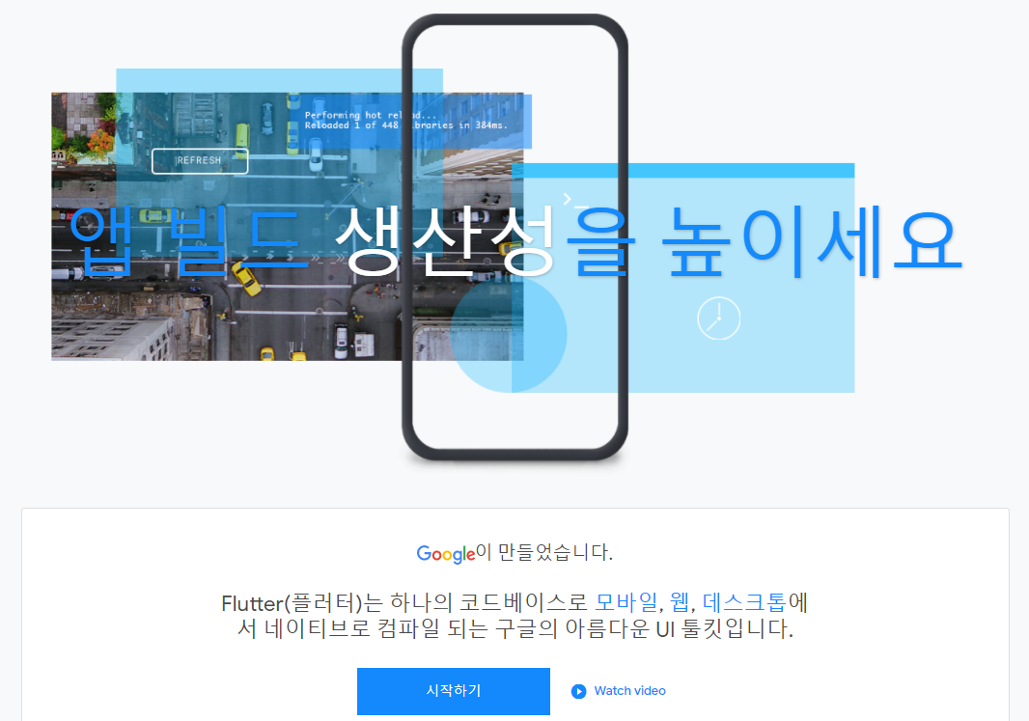
Flutter
구글에서 발표한 cross-platform SDK.
Notes:
flutter는 구글이 작년에 발표한 크로스 플랫폼 sdk입니다. flutter는 여러가지 특징을 가지고 있습니다.

Slide 8
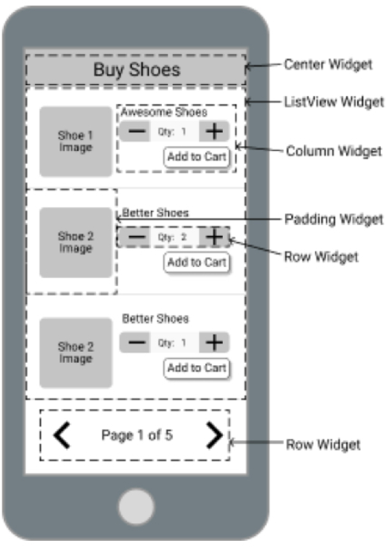
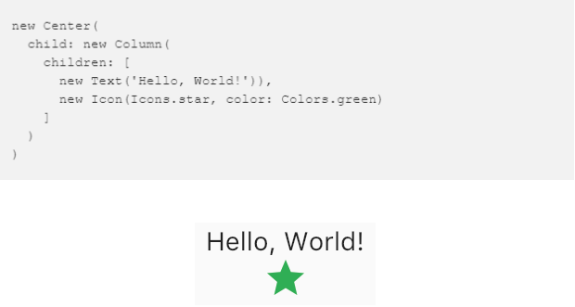
Flutter 특징
Flutter의 특징
“Dart” 언어를 사용
OEM Widget을 사용하지 않음
폰트, 레이아웃 등등 모든 것을 위젯 취급
Hot reload를 사용
개발 툴에 대한 제약이 적음
Notes:
첫째로 플러터는 조금 생소한 다트라는 언어를 사용하고 있습니다. 그리고,

Slide 9
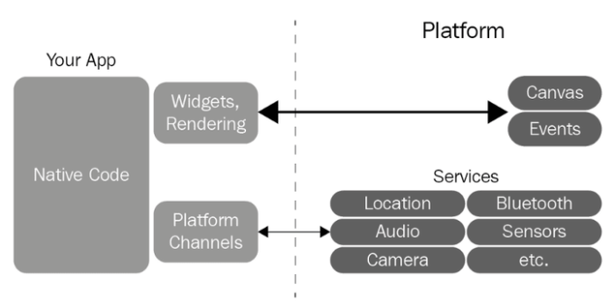
Flutter 특징
Notes:
첫째로 플러터는 조금 생소한 다트라는 언어를 사용하고 있습니다. 그리고,

Slide 10
Flutter 특징
Notes:
첫째로 플러터는 조금 생소한 다트라는 언어를 사용하고 있습니다. 그리고,

Slide 11
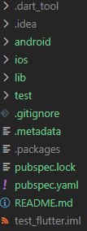
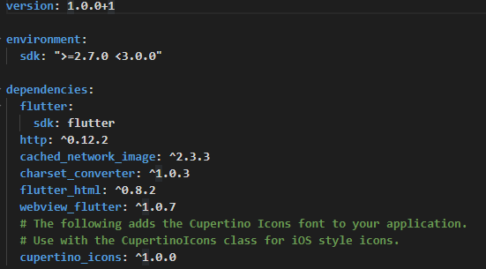
Flutter 구조
android,ios - apk, api로 빌드하는 서브 프로젝트
lib - dart 코드가 들어가는 부분
pubspec.yaml - Flutter 프로젝트 설정 정보(dependency)
Notes:
다트 프로젝트 구조를 보면 android, ios 서브 프로젝트가 존재한다.

Slide 12
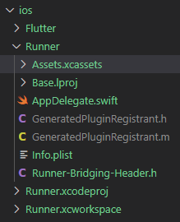
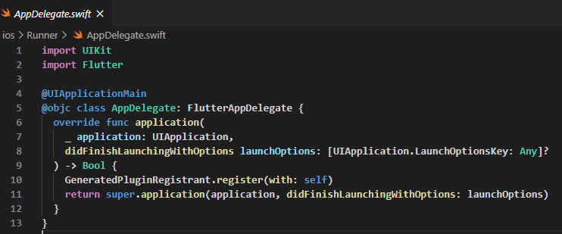
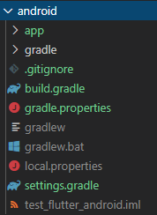
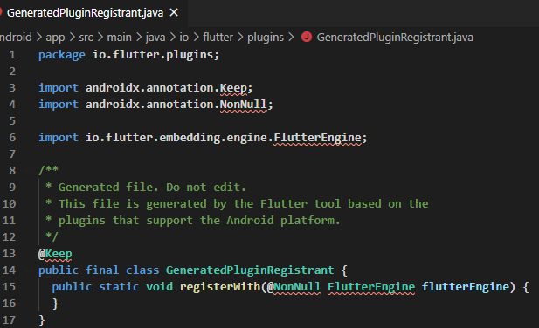
Flutter 구조
결국 빌드, 배포에 있어서는
native의 지식이 필요하다!
Notes:
다트 프로젝트 구조를 보면 android, ios 서브 프로젝트가 존재한다.

Slide 13
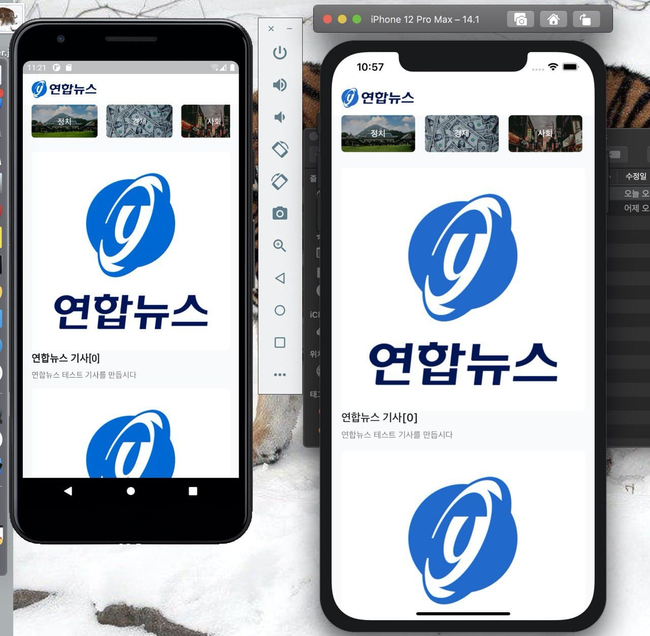
Flutter 예제

Slide 14


Flutter 총평
어려운 Refactoring -> 어플리케이션의 규모가 커지면서 더 난해해짐.
Native(iOS/android)에 비하면 너무 작은 생태계
성능이 별로 좋지 않음(Render Time 등..)
Cross-Platform을 하려고 해도 어차피 iOS/android의 지식이 필수
Notes:
Flutter에 대한 고찰 전 크로스 플랫폼의 고찰에 대해 알아보겠습니다.
에어비엔비는 모바일 사업을 리액트 네이티브로 시작하였습니다.
에어비엔비는 리액트 네이티브 기술에 대해 긍정적으로 발표하였지만, 형태가 없는 자바스크립트 언어로 인한 리팩토링 문제,
규모가 커짐으로써 난잡해지는 코드, 결국 플랫폼에 대한 지식을 얻어야 하는 등의 단점을 얘기하였습니다.

Slide 15
Flutter 총평
위젯을 자체적으로 렌더링함
> 플랫폼이 달라도 동일한 외형을 나타낼 수 있음!
dart언어를 사용함
> javascript와 다르게 typescript의 면모를 보유. 어려운 언어는 아니지만 공부해야함!
이제 1년된 sdk!
> API도 React에 비해 적을 뿐만 아니라 신뢰성이 많이 떨어짐!
Notes:
플러터는 리액트 네이티브와 다르게 자체적인 위젯 렌더링, 자바스크립트와 다른 타입스크립트 언어인 다트를 사용하는 장점으로 리팩토링, 성능 면에서 우위를 가질 수 있습니다.
하지만 신생 기술이기에 api가 적고, 플랫폼 업데이트 등 여러 상황에 어떻게 대처되는에 대해 신뢰성이 떨어지는게 가장 큰 단점 같습니다.

Slide 16
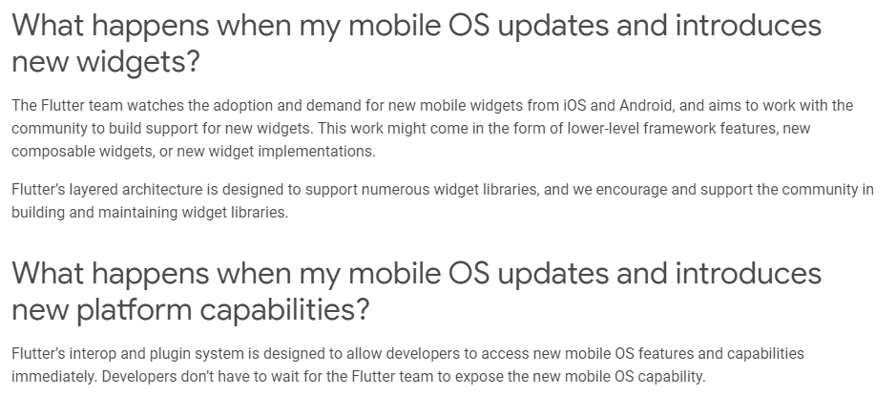
Flutter QnA
OS 업데이트에 대해서 Flutter의 대응은 어떠하나요?
Notes:
플러터는 리액트 네이티브와 다르게 자체적인 위젯 렌더링, 자바스크립트와 다른 타입스크립트 언어인 다트를 사용하는 장점으로 리팩토링, 성능 면에서 우위를 가질 수 있습니다.
하지만 신생 기술이기에 api가 적고, 플랫폼 업데이트 등 여러 상황에 어떻게 대처되는에 대해 신뢰성이 떨어지는게 가장 큰 단점 같습니다.

Slide 17

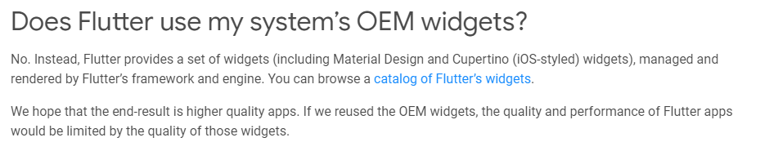
Flutter QnA
왜 Flutter는 OEM Widget(OS가 제공하는 오리지널 위젯)을 쓰지 않나요?
OEM Widget을 쓰게 되는 경우 그 위젯의 퀄리티에 의해서 제한이 생기기에 우수한 성능을 낼 수 없다!
Notes:
플러터는 리액트 네이티브와 다르게 자체적인 위젯 렌더링, 자바스크립트와 다른 타입스크립트 언어인 다트를 사용하는 장점으로 리팩토링, 성능 면에서 우위를 가질 수 있습니다.
하지만 신생 기술이기에 api가 적고, 플랫폼 업데이트 등 여러 상황에 어떻게 대처되는에 대해 신뢰성이 떨어지는게 가장 큰 단점 같습니다.

Slide 18
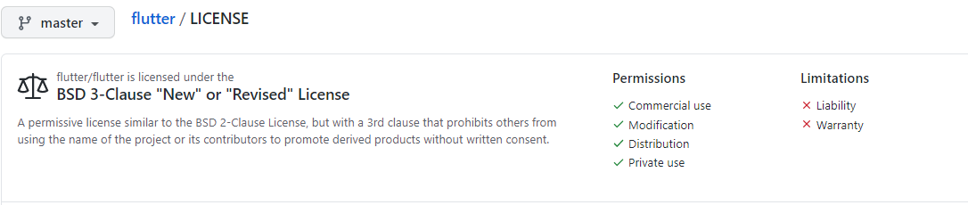
Flutter QnA
Flutter 라이센스는 어떻게 되나요? 상업적으로 써도 되나요?
https://github.com/flutter/flutter
Notes:
플러터는 리액트 네이티브와 다르게 자체적인 위젯 렌더링, 자바스크립트와 다른 타입스크립트 언어인 다트를 사용하는 장점으로 리팩토링, 성능 면에서 우위를 가질 수 있습니다.
하지만 신생 기술이기에 api가 적고, 플랫폼 업데이트 등 여러 상황에 어떻게 대처되는에 대해 신뢰성이 떨어지는게 가장 큰 단점 같습니다.

